Slide 1
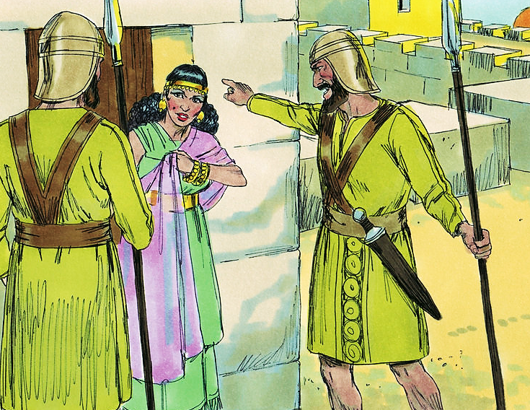

Mujeres de la Biblia
Rahab: Una mujer usada por Dios
(Josué 2:1-21; 6:22-25)
28 de agosto de 2014
Iglesia Bíblica Bautista de Aguadilla

Slide 2
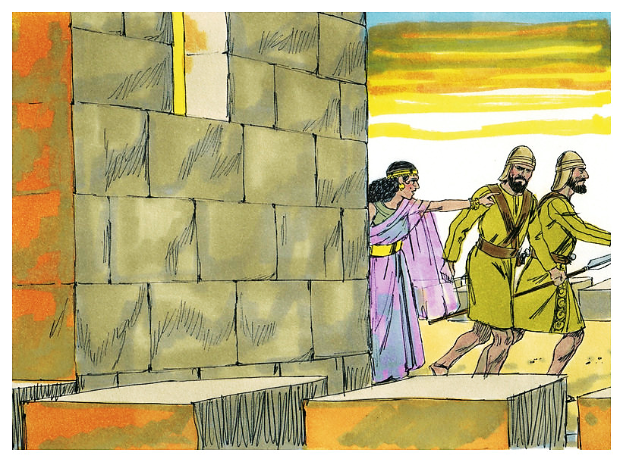
Contexto
Josué
  2:21; 6:22-25
Texto básico:
  2:1-7
  2:8-21
  6:22-25

Slide 3
Texto clave
“Mas Josué salvó la vida a Rahab la ramera y a la casa de su padre y a todo lo que ella tenía; y habitó ella entre los israelitas hasta hoy, por cuanto escondió a los mensajeros que Josué había enviado a reconocer a Jericó." (Josué 6.25)

Slide 4
Bosquejo de Estudio
1. Rahab esconde a los espías
(Josué 2:1-7)
2. Pacto entre Rahab y los espías
(Josué 2:8-21)
3. La salvación de Rahab y su familia
(Josué 6:22-25)

Slide 5
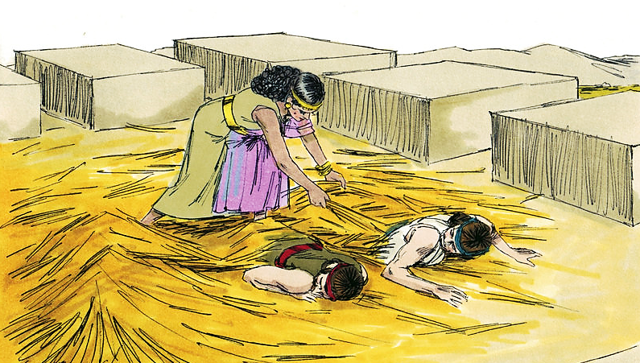
1. Rahab esconde a los espías
(Josué 2:1-7)
5

Slide 6
1. Rahab esconde a los espías
(Josué 2:1-7)
“Josué hijo de Nun envió desde Sitim dos espías secretamente, diciéndoles: Andad, reconoced la tierra, y a Jericó. Y ellos fueron, y entraron en casa de una ramera que se llamaba Rahab, y posaron allí. Y fue dado aviso al rey de Jericó, diciendo: He aquí que hombres de los hijos de Israel han venido aquí esta noche para espiar la tierra. Entonces el rey de Jericó envió a decir a Rahab: Saca a los hombres que han venido a ti, y han entrado a tu casa; porque han venido para espiar toda la tierra…”
6

Slide 7
1. Rahab esconde a los espías
(Josué 2:1-7)
“…Pero la mujer había tomado a los dos hombres y los había escondido; y dijo: Es verdad que unos hombres vinieron a mí, pero no supe de dónde eran. Y cuando se iba a cerrar la puerta, siendo ya oscuro, esos hombres se salieron, y no sé a dónde han ido; seguidlos aprisa, y los alcanzaréis. Mas ella los había hecho subir al terrado, y los había escondido entre los manojos de lino que tenía puestos en el terrado. Y los hombres fueron tras ellos por el camino del Jordán, hasta los vados; y la puerta fue cerrada después que salieron los perseguidores.” (Josué 2.1–7)
7

Slide 8
1. Rahab esconde a los espías
(Josué 2:1-7)
Antes de conquistar la tierra que Dios le había prometido a su pueblo elegido, Josué envió a dos espías para que exploraran la ciudad de Jericó.
Estos dos espías buscaron alojamiento en casa de una ramera llamada Rahab. Posiblemente escogieron este lugar para no despertar sospechas ya que era un lugar frecuentado por muchos hombres.
Los espías no durmieron con Rahab, simplemente se hospedaron en su casa.
8

Slide 9
1. Rahab esconde a los espías
(Josué 2:1-7)
Vemos cómo Rahab esconde a los espías y los protege del rey de Jericó. Esto nos demuestra que era una mujer inteligente y astuta. Rahab sabía lo que estaba haciendo, era una mujer valiente que no le tuvo miedo a los mensajeros del rey.
El haber hospedado a estos dos hombre le fue de salvación a ella y su familia. “No os olvidéis de la hospitalidad, porque por ella algunos, sin saberlo, hospedaron ángeles.” (Hebreos 13.2)
9

Slide 10
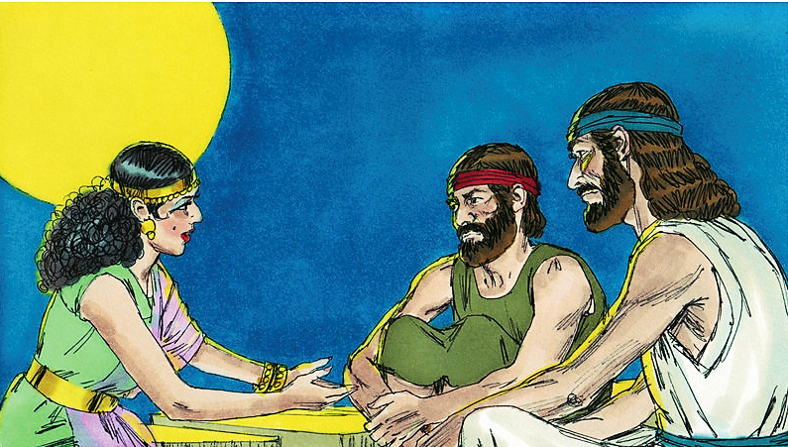
Pacto entre Rahab y los espías
(Josué 2:8-21)
10

Slide 11
Pacto entre Rahab y los espías
(Josué 2:8-21)
“Antes que ellos se durmiesen, ella subió al terrado, y les dijo: Sé que Jehová os ha dado esta tierra; porque el temor de vosotros ha caído sobre nosotros, y todos los moradores del país ya han desmayado por causa de vosotros. Porque hemos oído que Jehová hizo secar las aguas del Mar Rojo delante de vosotros cuando salisteis de Egipto, y lo que habéis hecho a los dos reyes de los amorreos que estaban al otro lado del Jordán, a Sehón y a Og, a los cuales habéis destruido…”
11

Slide 12
Pacto entre Rahab y los espías
(Josué 2:8-21)
“…Oyendo esto, ha desmayado nuestro corazón; ni ha quedado más aliento en hombre alguno por causa de vosotros, porque Jehová vuestro Dios es Dios arriba en los cielos y abajo en la tierra. Os ruego pues, ahora, que me juréis por Jehová, que como he hecho misericordia con vosotros, así la haréis vosotros con la casa de mi padre, de lo cual me daréis una señal segura; y que salvaréis la vida a mi padre y a mi madre, a mis hermanos y hermanas, y a todo lo que es suyo; y que libraréis nuestras vidas de la muerte…”
12

Slide 13
Pacto entre Rahab y los espías
(Josué 2:8-21)
“…Ellos le respondieron: Nuestra vida responderá por la vuestra, si no denunciareis este asunto nuestro; y cuando Jehová nos haya dado la tierra, nosotros haremos contigo misericordia y verdad. Entonces ella los hizo descender con una cuerda por la ventana; porque su casa estaba en el muro de la ciudad, y ella vivía en el muro. Y les dijo: Marchaos al monte, para que los que fueron tras vosotros no os encuentren; y estad escondidos allí tres días, hasta que los que os siguen hayan vuelto; y después os iréis por vuestro camino…”
13

Slide 14
Pacto entre Rahab y los espías
(Josué 2:8-21)
“…Y ellos le dijeron: Nosotros quedaremos libres de este juramento con que nos has juramentado. He aquí, cuando nosotros entremos en la tierra, tú atarás este cordón de grana a la ventana por la cual nos descolgaste; y reunirás en tu casa a tu padre y a tu madre, a tus hermanos y a toda la familia de tu padre. Cualquiera que saliere fuera de las puertas de tu casa, su sangre será sobre su cabeza, y nosotros sin culpa. Mas cualquiera que se estuviere en casa contigo, su sangre será sobre nuestra cabeza, si mano le tocare…”
14

Slide 15
Pacto entre Rahab y los espías
(Josué 2:8-21)
“…Y si tú denunciares este nuestro asunto, nosotros quedaremos libres de este tu juramento con que nos has juramentado. Ella respondió: Sea así como habéis dicho. Luego los despidió, y se fueron; y ella ató el cordón de grana a la ventana.”
(Josué 2.8–21)
15

Slide 16
2. Pacto entre Rahab y los espías
(Josué 2:8-21)
Rahab sube al terrado para hablar con los espías. Ella conocía las grandes cosas que el Dios de Israel (Jehová) había hecho y le reconoce como el único Dios: “…porque Jehová vuestro Dios es Dios arriba en los cielos y abajo en la tierra.” Josué 2:11
A cambio de ayudar a los espías, Rahab pidió que la salvaran a ella y su familia cuando vinieran a destruir la ciudad. Los espías así lo prometieron.
16

Slide 17
2. Pacto entre Rahab y los espías
(Josué 2:8-21)
Rahab los ayudó a escapar, descendieron por la ventana con una cuerda. “…porque su casa estaba en el muro de la cuidad y ella vivía en el muro”. Josué 2:15.
Los espías le entregaron un cordón rojo a Rahab para que lo colgara en su ventana, prometiendo que salvaría a todos los que estuvieran en su casa cuando fueran a destruir la ciudad.
Recordemos cuando los israelitas pintaron el dintel y los postes de sus puertas con la sangre de un cordero para que el ángel de la muerte no entrara en sus casas en la última plaga en Egipto. (Éxodo 12).
17

Slide 18
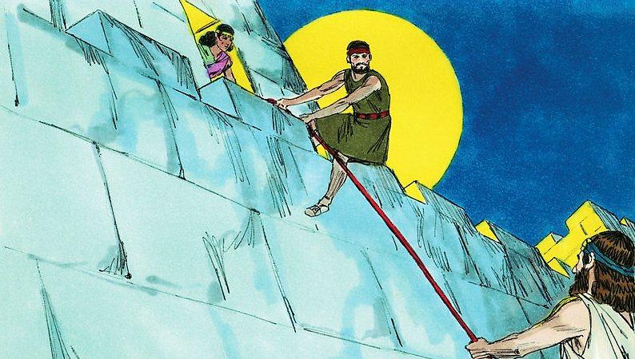
2. Pacto entre Rahab y los espías
(Josué 2:8-21)
18

Slide 19
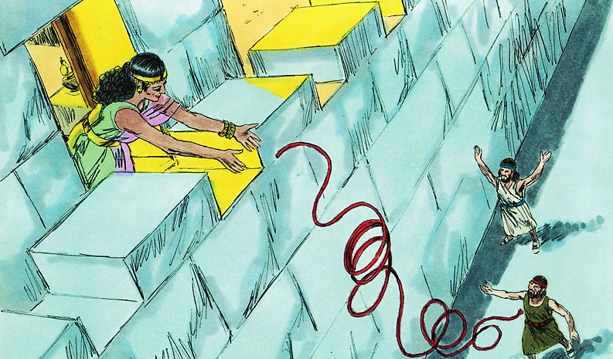
2. Pacto entre Rahab y los espías
(Josué 2:8-21)
19

Slide 20
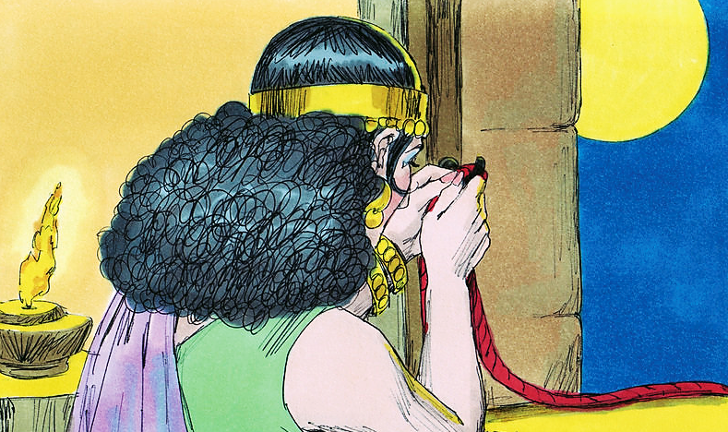
2. Pacto entre Rahab y los espías
(Josué 2:8-21)
20

Slide 21
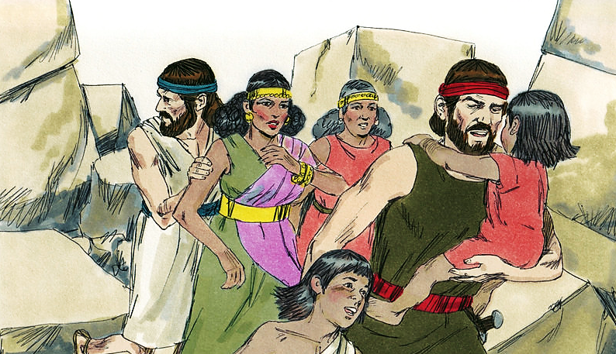
3. La salvación de Rahab y su familia
(Josué 6:22-25)
21

Slide 22
3. La salvación de Rahab y su familia
(Josué 6:22-25)
“Mas Josué dijo a los dos hombres que habían reconocido la tierra: Entrad en casa de la mujer ramera, y haced salir de allí a la mujer y a todo lo que fuere suyo, como lo jurasteis. Y los espías entraron y sacaron a Rahab, a su padre, a su madre, a sus hermanos y todo lo que era suyo; y también sacaron a toda su parentela, y los pusieron fuera del campamento de Israel. Y consumieron con fuego la ciudad, y todo lo que en ella había; solamente pusieron en el tesoro de la casa de Jehová la plata y el oro, y los utensilios de bronce y de hierro…”
22

Slide 23
3. La salvación de Rahab y su familia
(Josué 6:22-25)
“…Mas Josué salvó la vida a Rahab la ramera, y a la casa de su padre, y a todo lo que ella tenía; y habitó ella entre los israelitas hasta hoy, por cuanto escondió a los mensajeros que Josué había enviado a reconocer a Jericó.” (Josué 6.22–25)
23

Slide 24
3. La salvación de Rahab y su familia
(Josué 6:22-25)
Cuando los israelitas entraron a Jericó para destruirla, Josué mandó que le salvaran la vida a Rahab y su familia como le habían prometido.
La fe de Rahab hizo que su familia también creyera en Jehová y fueran salvos junto con ella. Su pueblo quedó destruido y ella y su familia vivieron con los israelitas.
24

Slide 25
Otros datos sobre Rahab
Las obras de Rahab probaron su fe y Dios la declaró justa. “Asimismo también Rahab la ramera, ¿no fue justificada por obras, cuando recibió a los mensajeros y los envió por otro camino?” (Santiago 2.25)
Rahab aparece en la genealogía de Jesucristo. “Salmón engendró de Rahab a Booz, Booz engendró de Rut a Obed, y Obed a Isaí.” (Mateo 1.5)
Rahab también es mencionada en Hebreos 11. “Por la fe Rahab la ramera no pereció juntamente con los desobedientes, habiendo recibido a los espías en paz.” (Hebreos 11.31)
25

Slide 26
Preguntas de repaso
1. ¿Qué cualidades tenía Rahab? ¿Cómo la describiríamos?
2. ¿Qué virtudes de la vida de Rahab desearía usted tener en su vida?
3. ¿Cómo cambiaron la vida y las circunstancias de Rahab?
4. ¿De qué modo ha cambiado Dios su vida desde que aceptó a Jesucristo como su Salvador?
26

Slide 27
Bibliografía
Reina Valera Revisada (1960). 1998. Miami: Sociedades Bı́blicas Unidas.
Priddy, Eunice. Extraordinarias mujeres de la Biblia. Grand Rapids, Michigan: Editorial Portavoz, 2001.
Spangler, Ann y Syswerda, Jean E. Mujeres de la Biblia. Miami, Florida: Editorial Vida, 2008.
http://www.dsmedia.org/resources/illustrations/sweet-publishing/ (imágenes bíblicas).
27
Notes:
27

Slide 28


